Slide 1
Dotace podnikání firmy příklady
Dotační příležitosti

Slide 2
Projekty
Investiční
Neinvestiční
Start-up
Crowdfunding (skupinové, davové financování)

Slide 3
Investice
např. podle vztahu k objemu původního majetku
obnovovací projekty – náhrada stávajícího
rozvojové projekty – rozšíření
mandatorní (regulatorní) - cílem nejsou ekonomické efekty, nutné k dosažení souladu s nejrůznějšími platnými zákony, předpisy, nařízeními, které upravují podmínky vybraných oblastí podnikatelského prostředí

Slide 4
Investice
Obecně na pořízení:
hmotného majetku - např. inovace produktu, údržba, rozšíření nebo budování výrobní kapacity, ochranu životního prostředí, apod.
nehmotného majetku - licence, software, know-how, patenty apod.
finančního majetku - zhodnocení dočasně volných peněžních prostředků, popř. k získání kontroly nad jinými subjektů
Investice z makroekonomického hlediska
využití úspor ekonomických subjektů k výrobě kapitálových statků, které nejsou určeny ke spotřebě, ale k použití v další výrobě
odložení současné (jisté) spotřeby za účelem zvýšení výrobní kapacity ekonomiky a zvýšení (nejisté) spotřeby v budoucnosti.
Investice z mikroekonomického (podnikového) hlediska
vynakládání peněžních prostředků na obnovu, rozšíření nebo zhodnocení majetku
Realizace investičních projektů - předpoklady pro zvýšení rentability a maximalizaci své hodnoty firmy
Rozhodování o investicích
na základě plánu investic
vychází ze strategického plánu podniku.

Slide 5
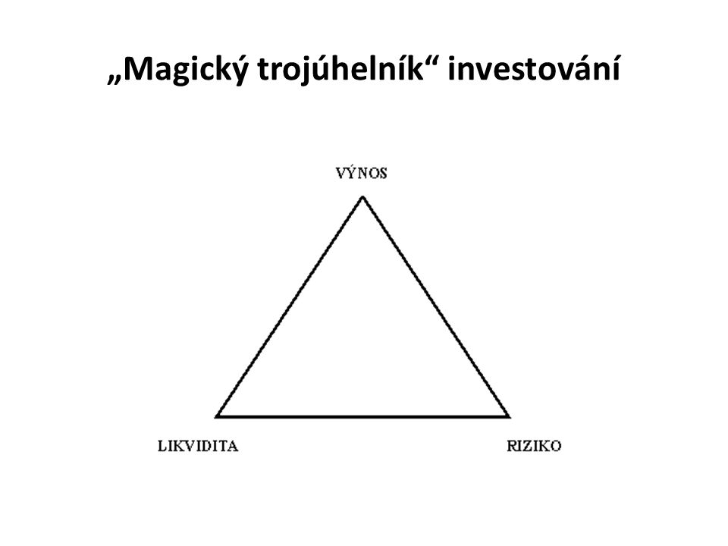

Slide 6
Magický trojúhelník investování
grafická podoba investiční strategie
chápán jako doporučení investorovi – posuzování projektu podle tři kritérií – riziko, výnosnost, likvidita

Slide 7
Příklady portálů
Dotace pro podnikatele
CzechInvest Agentura pro podporu podnikání a investic
Příspěvková organizace, podřízená Ministerstvu průmyslu a obchodu ČR
Propojování globálních trendů s regionálními podmínkami v ČR
Vyčlenění Agentury pro podnikání a inovace r. 2016 - administrace projektů
OPPIK - Operační program Podnikání a inovace pro konkurenceschopnost, Informační portál o dotacích pro podnikatele
eAGRI –portál ministerstva zemědělství, dotace

Slide 8


Slide 9
Množství webů kontakty- zkušenosti - doporučení
Přehled aktuálních dotací pro podnikatele 2021
Zdroj informací

